Slide 1
CONSIGNA 2022
“Hagan todo por amor nada a la fuerza”
IV centenario de la Pascua de
San Francisco de Sales

Slide 2
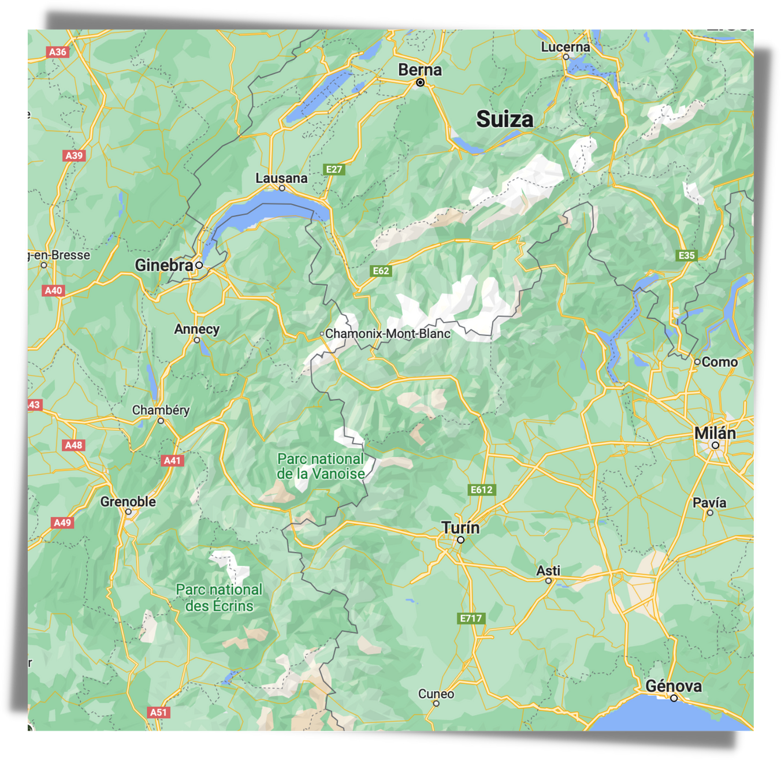

Slide 3
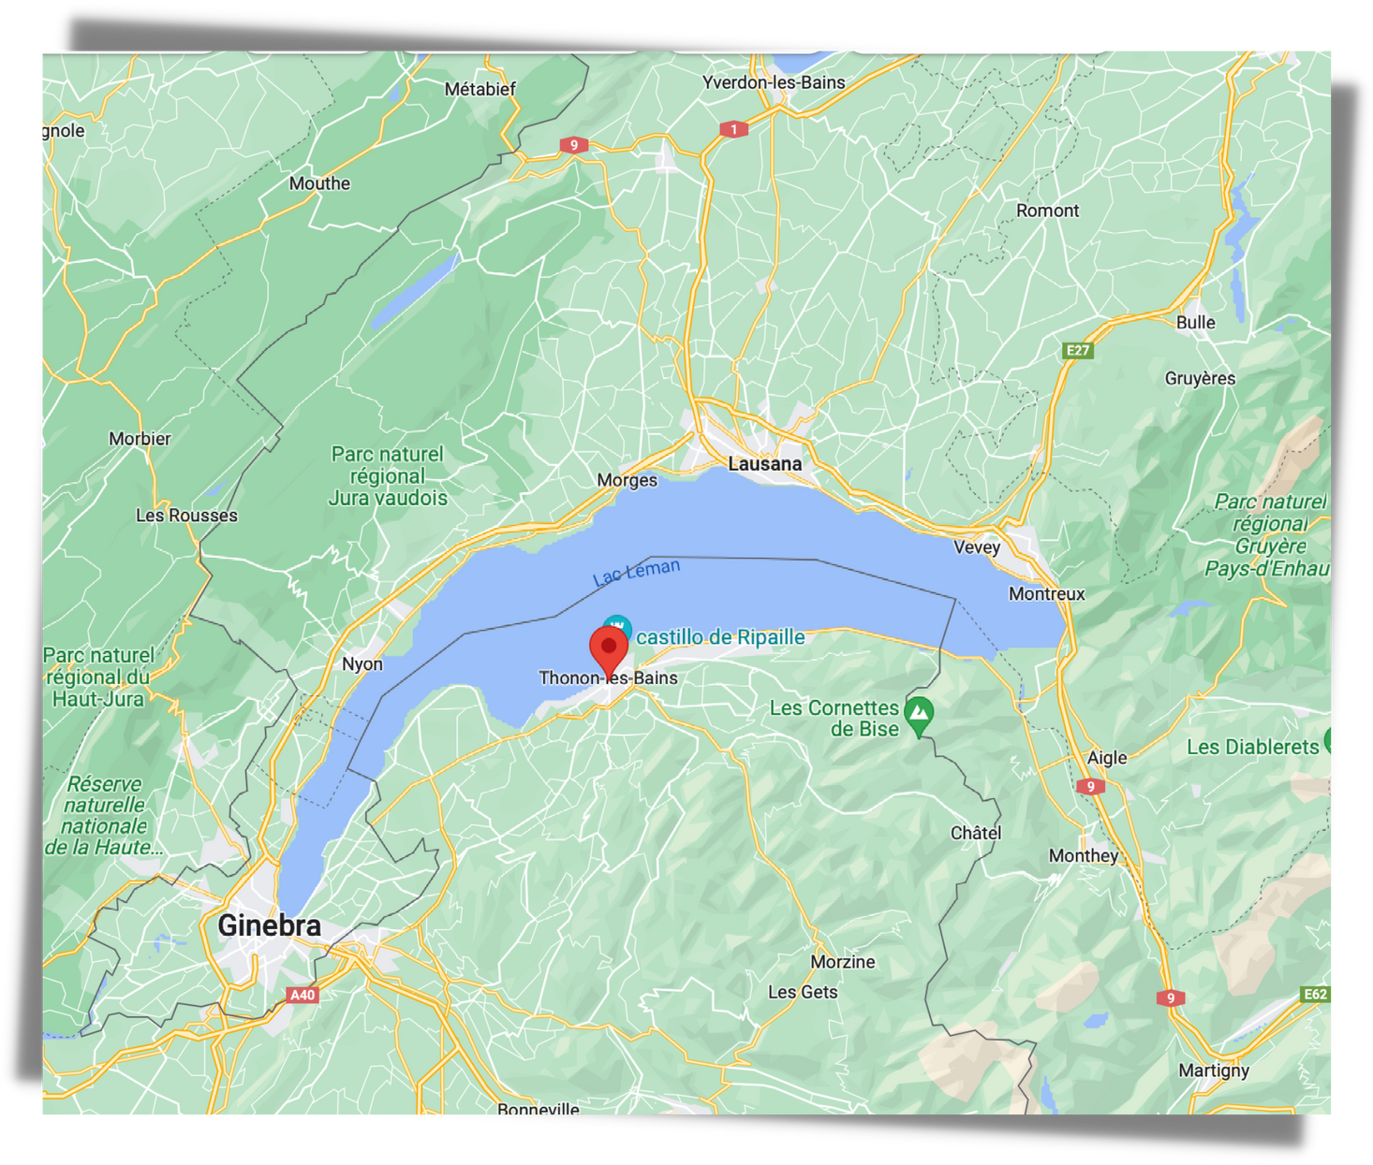

Slide 4
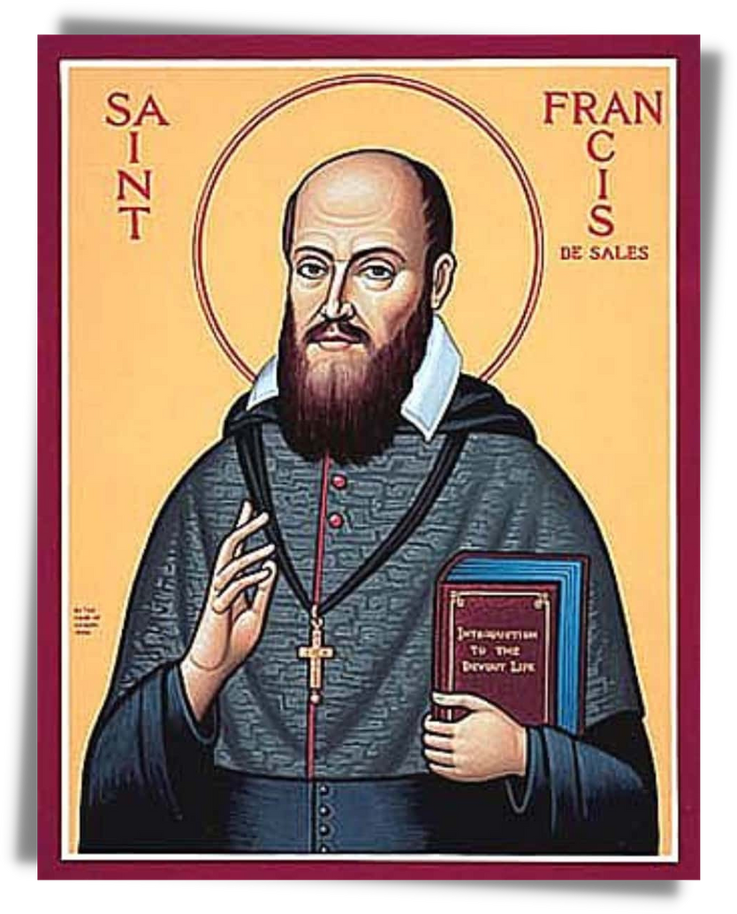
VIDA
Nacimiento 21 de agosto de 1567 - Lyon
Pascua: 28 de diciembre de 1622
Canonizado en 1665
Familia noble, su padre sirvió como oficial en el ejército del rey de Francia,
Estudia derecho en la Universidad de la Sorbona (Paris)
Juan Calvino había realizado una teología no católica sobre la predestinación
Ordenando sacerdote renuncia a los títulos familiares

Slide 5
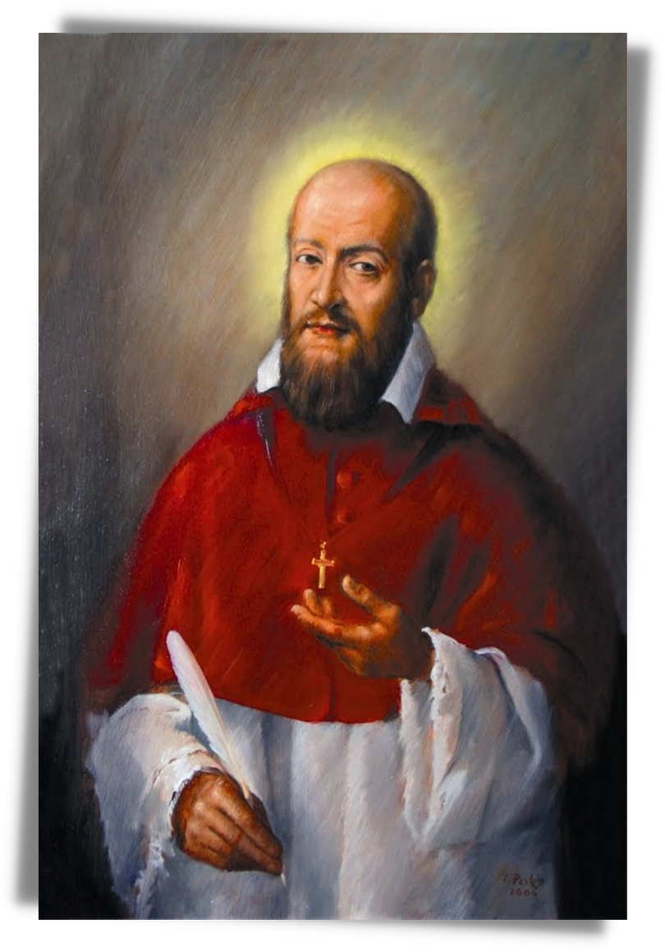
VIDA
El calvinismo empezaba a extenderse por la región de Saboya
Francisco de Sales fue como misionero a Chablais (1594)
Tenía sus sermones impresos en hojas sueltas, que dejaba por la ciudad
Hubo pocas conversiones, pero cambió en 1597
Nombrado obispo de Ginebra, Suiza, pero nunca pudo entrar debido al calvinismo.
Permaneció en Annecy (1602)

Slide 6
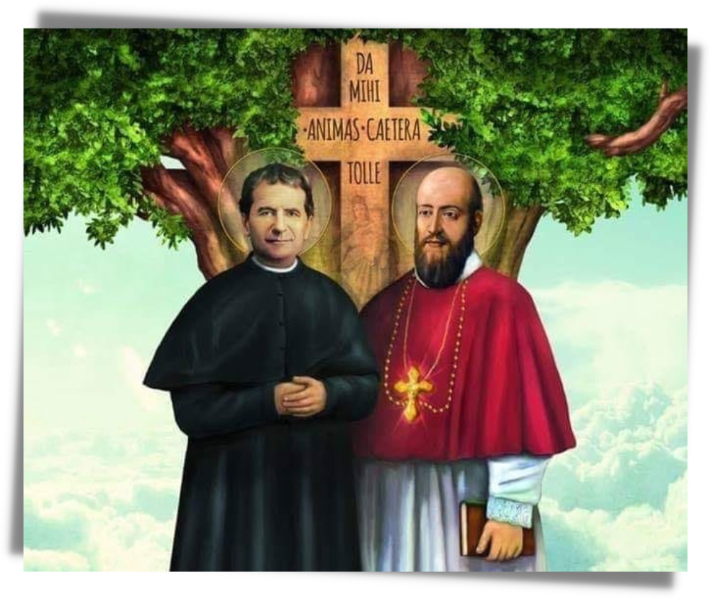
ESPIRITUALIDAD
DE SAN
FRANCISCO DE SALES
SALESIANOS
Nos llamaremos Salesianos: Juan Bosco hizo este propósito antes de su ordenación sacerdotal: «La caridad y la dulzura de san Francisco de Sales me guíen en todo momento»

Slide 7
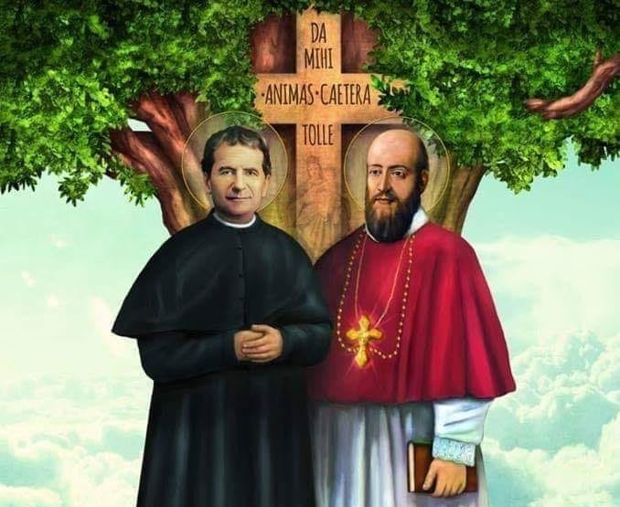
ESPIRITUALIDAD
[El Oratorio] comenzó a denominarse de San Francisco de Sales […] porque nuestro ministerio exige gran calma y mansedumbre nos pusimos bajo la protección de este santo, a fin de que obtuviese de Dios la gracia de imitarlo en su extraordinaria mansedumbre y en la conquista de las almas»
Características: Verdadero pastor; Maestro de caridad; incansable trabajador por la salvación de las almas.

Slide 8
SÍNTESIS DE VIDA
UNIDAD
CORAZÓN
PROVIDENCIA
AMOREVOLEZZA
Ser completamente de Dios, viviendo en plenitud la presencia en el mundo
Atravesado por dos flechas: el amor de Dios y el amor al prójimo
Tratado, el del amor al prójimo y sobre el amor de Dios
Santa indiferencia: confío sin reservas en el corazón de Dios
«Nada que pedir ni nada que rehusar»
No es cuestión solo de buenos modales. Es reconocer a un hermano en el otro.

Slide 9
ACENTUACIONES
DESAFÍOS PARA EL HOY
Comunicación
Misión
Actualidad

Slide 10
¿CÓMO COMUNICAR?
Francisco de Sales es el santo patrón de los periodistas
Gran divulgador por los medios y por las condiciones en que vivía
Enorme cantidad de cartas
Acuerdo entre el amor y el interés por la reflexión, la cultura, el humanismo
Creando y fomentando el diálogo entre los que son más capaces y más ricos con los más pobres y desposeídos
Una tenacidad incansable que llega desde lo sencillo
Comunicación
¿COMUNICAMOS SUFICIENTEMENTE NUESTRA FE?
¿CÓMO MEJORAR NUESTRA COMUNICACIÓN INTERNA Y EXTERNA?

Slide 11
¿CÓMO MISIONAR?
Facilitar al máximo, en cada circunstancia y situación, el encuentro entre gracia y libertad
Ir a todos.. sobre todo los más necesitados
﻿Ir desde el amor que irradia, desde la alegría que contagia
"Se atrapan más moscas con miel que con vinagre"
Misión
¿TENEMOS CONCIENCIA DE NUESTRA MISIÓN PERSONAL Y COMO CEP?
¿QUÉ IDEAS DOY PARAS MEJORAR COMO CEP?

Slide 12
DESAFÍOS ACTUALES
Nuestras presencias salesianas están mayoritariamente entre "católicos por tradición" y en muchas el secularismo de corte ateo avanza con fuerza
En nuestra sociedad el valor de la libertad está incluso por sobre el bien común ,y en algunos casos hasta la violencia es legitimada
En una sociedad de cambios constantes
Actualidad
¿QUÉ PRÁCTICAS DEBEMOS ABANDONAR QUE HACEMOS A LA FUERZA?
¿QUÉ PRÁCTICAS DEBEMOS POTENCIAR QUE HACEMOS POR MEDIO DEL CARIÑO?

